Slide 1
T.C.
BALIKESİR ÜNİVERSİTESİ
MÜHENDİSLİK FAKÜLTESİ
BİLGİSAYAR MÜHENDİSLİĞİ
Biyoinformatik
01. Bölüm
Dr. Öğr. Üyesi Sevdanur GENÇ
sevdanur.genc@balikesir.edu.tr
Balıkesir, 2024

Slide 2
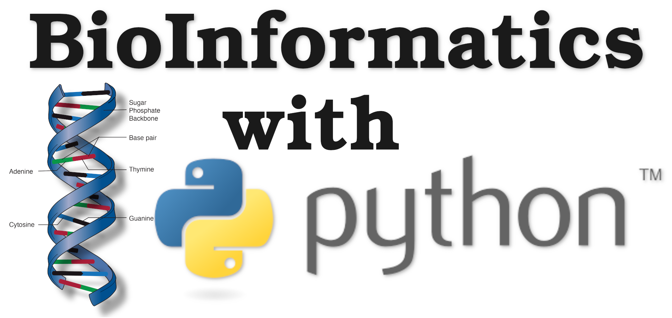
Ajanda
Giriş:
  Bioinformatik nedir?
  Python’un bioinformatikteki rolü
  Temel Python bilgisi gereksinimleri
Veri Türleri ve Biyolojik Verilerin Analizi:
  Biyolojik diziler: DNA, RNA, Protein
  Python ile dizilerin işlenmesi
Biyolojik Veritabanları:
  GenBank, UniProt gibi biyolojik veritabanları
  Python ile veritabanlarına erişim ve veri çekme
Biyoinformatik Araçları ve Kütüphaneleri:
  Biopython kütüphanesi
  SeqIO, AlignIO gibi modüller

Slide 3
Giriş: Bioinformatik ve Python’a Genel Bakış
Bioinformatik Nedir?
Bioinformatik, biyolojik verilerin depolanması, analiz edilmesi ve yorumlanması için bilgisayar teknolojilerinin kullanılmasıdır. Özellikle DNA, RNA ve protein dizileri gibi biyolojik dizilerin analizi, biyoinformatik alanının önemli bir parçasını oluşturur. Bu alan, genetik hastalıkların tanısında, ilaç geliştirmede ve evrimsel ilişkilerin anlaşılmasında önemli rol oynar.
Python’un Bioinformatikteki Rolü
Python, açık kaynaklı olması, geniş kütüphane desteği ve esnek yapısı nedeniyle biyoinformatikte yaygın olarak kullanılmaktadır. Python, biyolojik verilerin analizi, dizi hizalamaları, filogenetik analizler ve daha birçok biyoinformatik işlemi için ideal bir programlama dilidir.

Slide 4
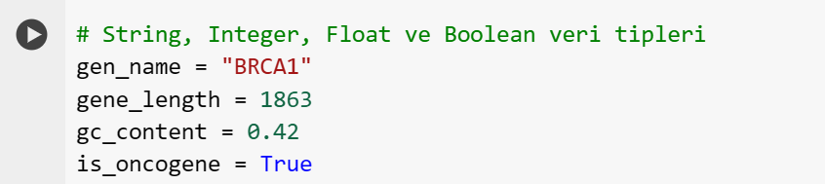
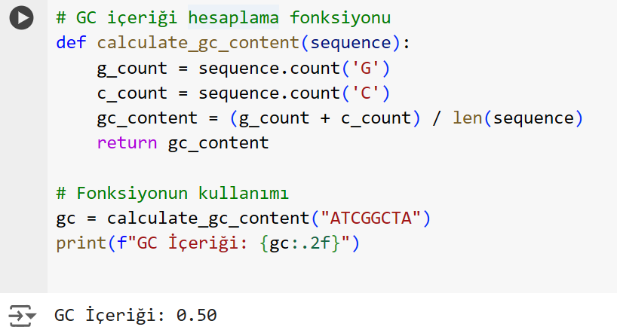
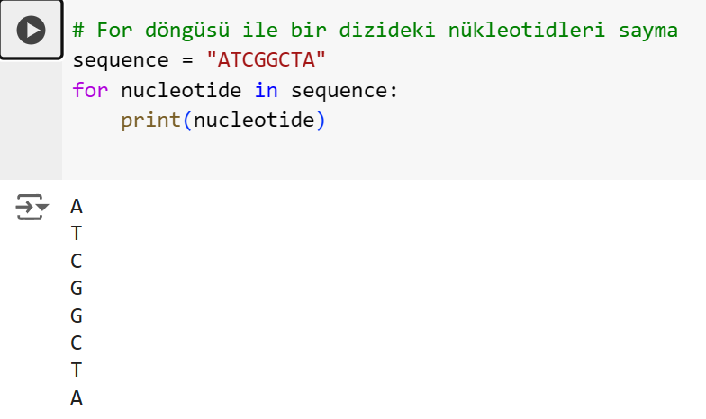
Python’a Giriş
Python’un Temel Yapıları
Python’da değişken tanımlamadan, döngülere ve fonksiyonlara kadar temel konulara hızlıca bir göz atalım:
Değişkenler ve Veri Tipleri: Fonksiyonlar:
Döngüler:

Slide 5
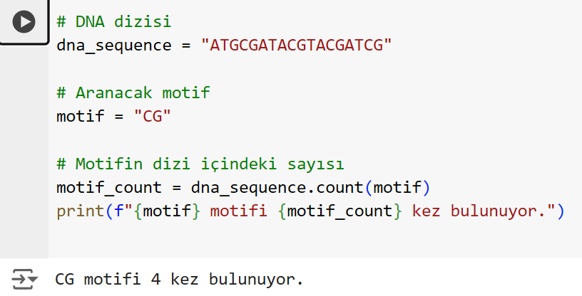
Biyolojik Verilerin Analizi
DNA Dizilerinin Analizi
Python’da string manipülasyonu kullanarak biyolojik dizilerin analizini gerçekleştirebiliriz. Örneğin, bir DNA dizisindeki belirli bir motifin sıklığını bulma işlemini gerçekleştirelim.
Motif Bulma:

Slide 6
Biyolojik Veritabanları
Biyoinformatikte, araştırmacılar biyolojik dizileri ve diğer biyolojik verileri depolamak ve bu verilere erişmek için çeşitli veritabanlarını kullanırlar. Özellikle GenBank ve UniProt veritabanları üzerinde duracağız ve Python kullanarak bu veritabanlarından veri çekmeyi öğreneceğiz.
GenBank Nedir?
GenBank, DNA dizileri için en büyük veri depolarından biridir. Bu veritabanı, dünya genelinde araştırmacıların sağladığı DNA dizilerini ve ilgili bilgileri içerir.
UniProt Nedir?
UniProt, protein dizileri ve fonksiyonel bilgileri içeren kapsamlı bir veritabanıdır. Protein dizilerini, yapılarını, fonksiyonlarını ve ilgili literatürü barındırır.

Slide 7
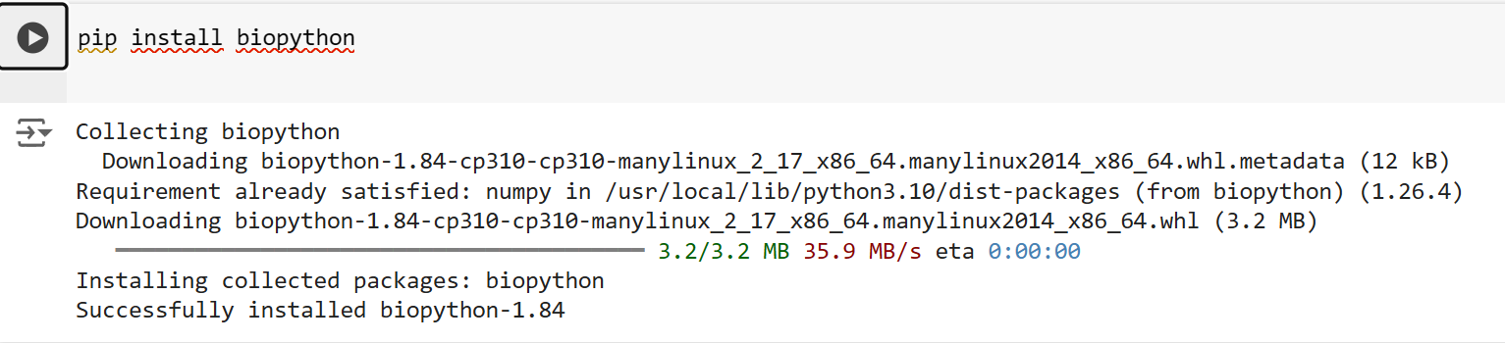
Python ile Biyolojik Veritabanlarına Erişim
Biyolojik veritabanlarına erişmek ve veri çekmek için Python’da Biopython kütüphanesini kullanacağız.
Biopython, biyoinformatik verilerini işlemek ve analiz etmek için kullanılan güçlü bir kütüphanedir.
Biopython Kütüphanesinin Kurulumu
Öncelikle, Biopython kütüphanesini kurmamız gerekiyor:

Slide 8
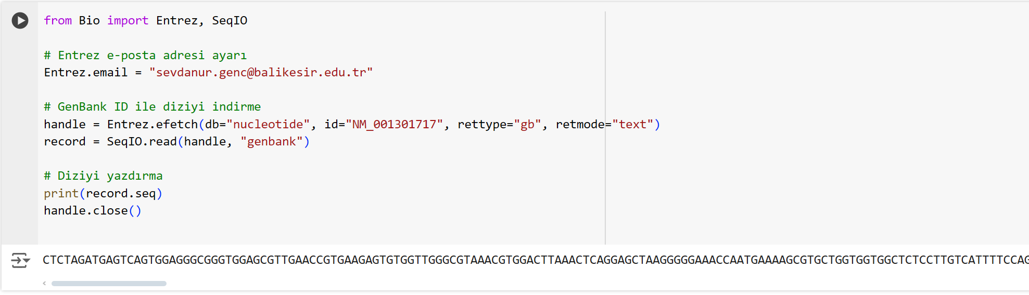
GenBank Verilerine Erişim
GenBank’tan veri çekmek için Biopython’daki Entrez modülünü kullanabiliriz.
Aşağıda, belirli bir GenBank ID’sine sahip DNA dizisini çekip analiz edeceğiz.
GenBank’tan Veri Çekme:
Bu kod ile GenBank’tan NM_001301717 ID’sine sahip DNA dizisini indirip yazdırıyoruz. record.seq ile bu diziyi Python string olarak alıp analiz edebiliriz.

Slide 9
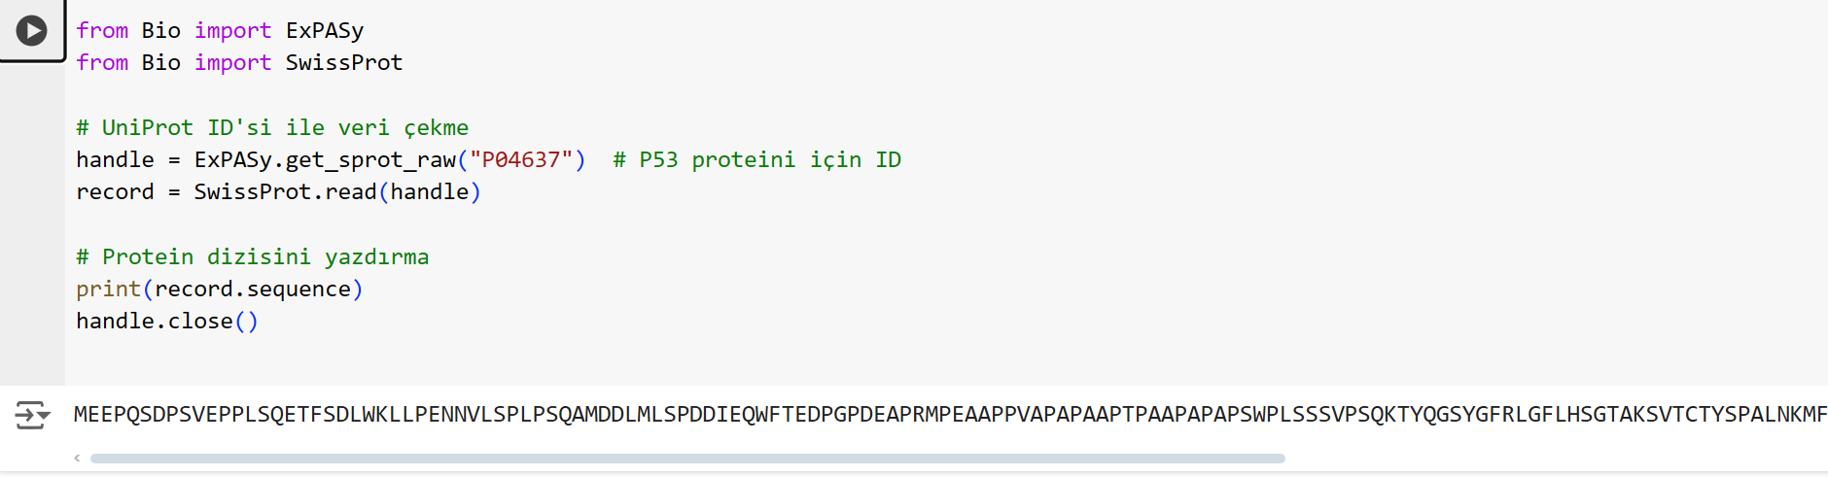
UniProt Verilerine Erişim
UniProt verilerine Biopython aracılığıyla erişebiliriz. Aşağıda, UniProt ID'si kullanarak protein dizisini çekme ve analiz etme örneği bulunuyor:
UniProt’tan Veri Çekme:
Bu kod, UniProt'tan P53 proteini için diziyi indirir ve bu diziyi record.sequence ile yazdırır.

Slide 10
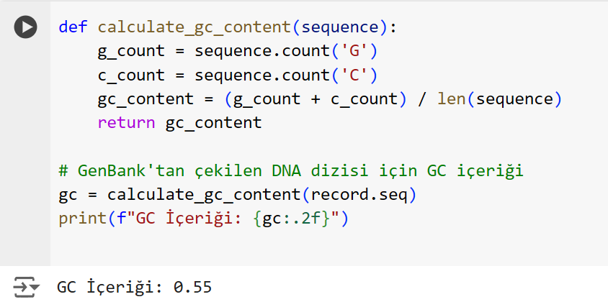
Veritabanlarından Çekilen Verilerin Analizi
Elde ettiğimiz DNA ve protein dizileri üzerinde çeşitli analizler yapabiliriz. Örneğin:
GC İçeriği Hesaplama:

Slide 11
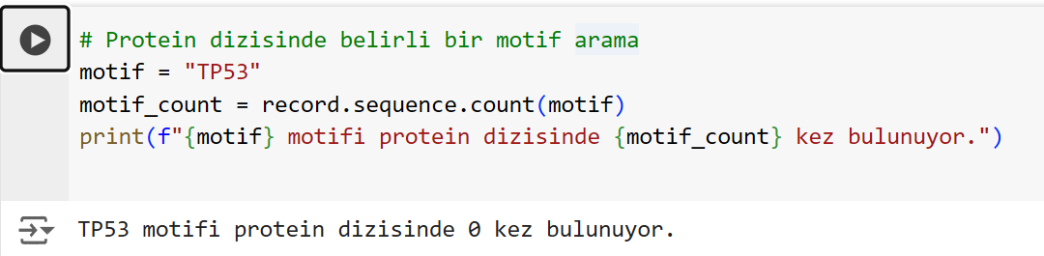
Veritabanlarından Çekilen Verilerin Analizi
Protein Motif Arama:

Slide 12
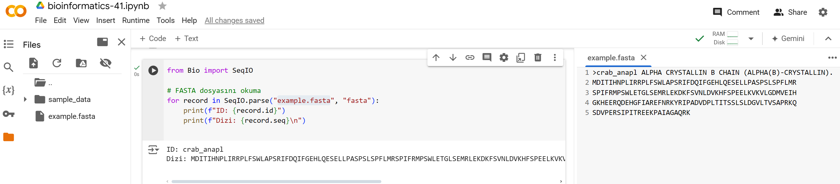
Biyoinformatik Araçları ve Kütüphaneleri
Biopython, biyoinformatik alanında yaygın olarak kullanılan bir Python kütüphanesidir. Biyolojik dizilerle çalışmak, dizileri hizalamak, filogenetik analizler yapmak ve veritabanlarına erişmek gibi işlemleri kolayca yapmamızı sağlar.
Biopython’un Temel Modülleri : Biopython, biyoinformatik analizler için birçok modül sağlar. Bu bölümde, özellikle SeqIO ve AlignIO modüllerini inceleyeceğiz.
SeqIO Modülü : SeqIO, biyolojik dizileri okuma, yazma ve analiz etme işlemleri için kullanılır. Farklı dosya formatlarını (FASTA, GenBank, vb.) destekler.
FASTA Dosyasını Okuma: Bu kod, bir FASTA dosyasındaki her bir diziyi okur ve ID ve diziyi ekrana yazdırır. SeqIO’nun parse fonksiyonu, bir dosyayı okuyup her bir diziyi record nesnesi olarak döndürür.

Slide 13
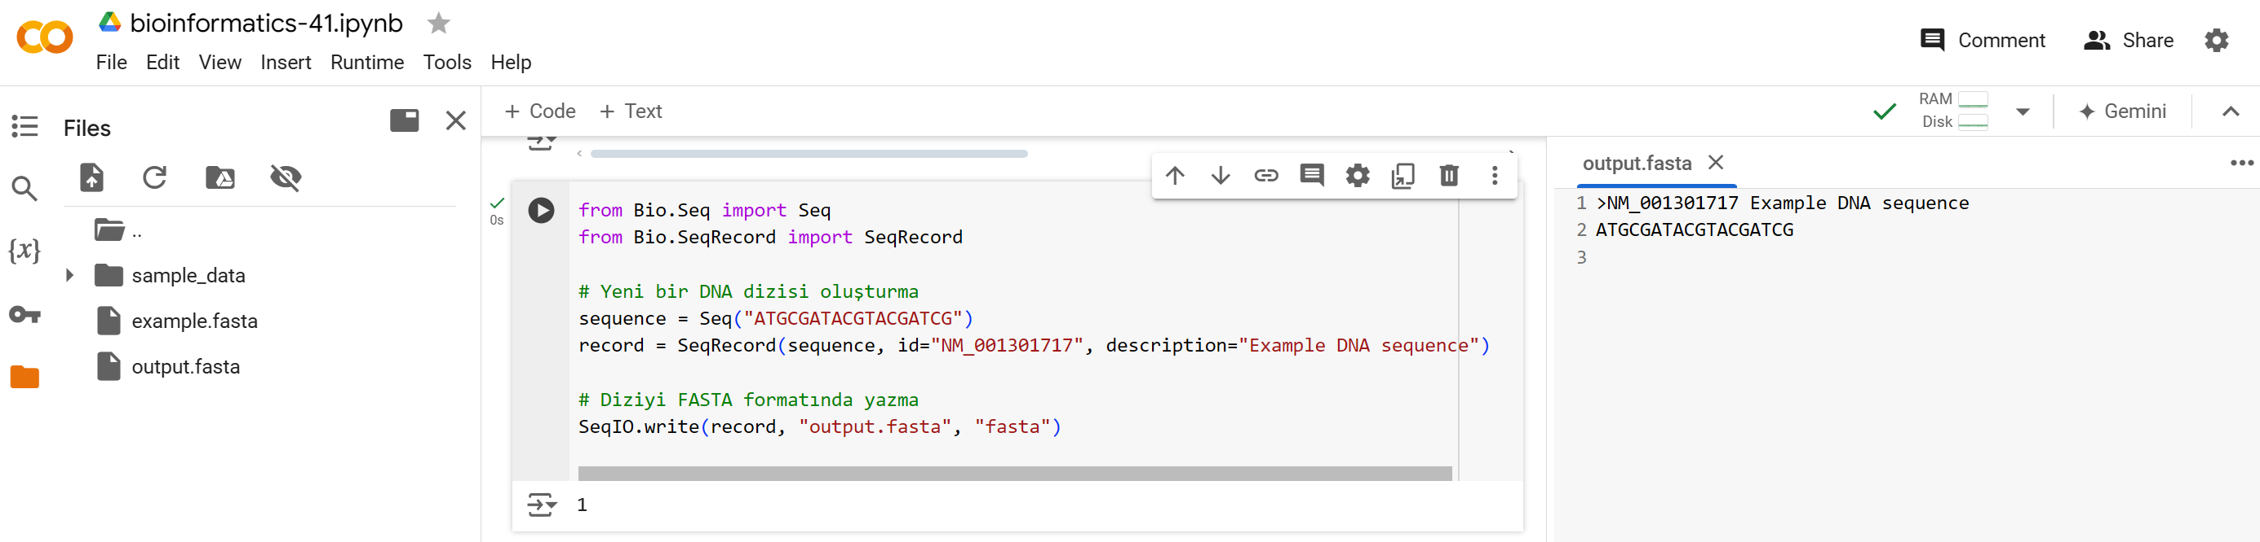
Biyoinformatik Araçları ve Kütüphaneleri
Diziyi Fasta Formatında Yazma: Bu kod, bir diziyi FASTA formatında bir dosyaya yazar. SeqRecord nesnesi, diziyi ve ona ait meta verileri (ID, açıklama) içerir.

Slide 14
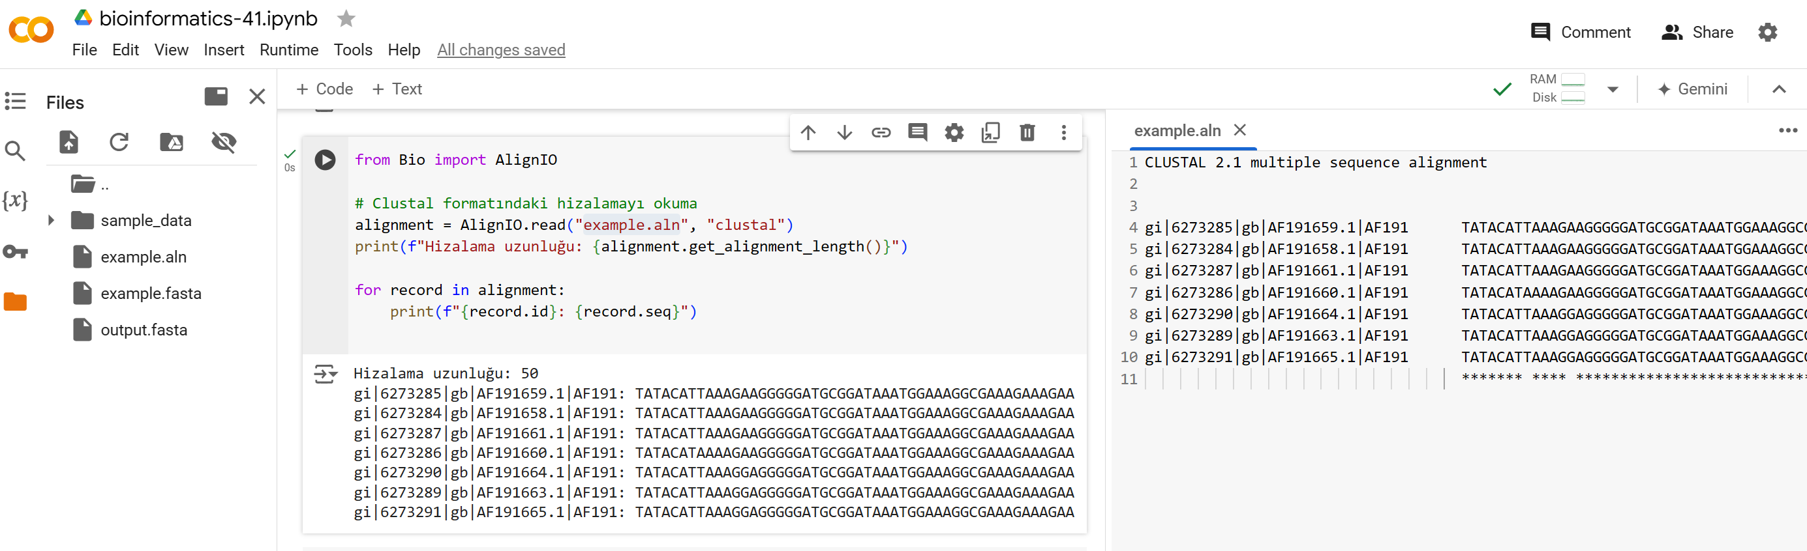
Biyoinformatik Araçları ve Kütüphaneleri
AlignIO Modülü
AlignIO, dizilerin hizalanması (alignment) ile ilgili işlemler için kullanılır. Farklı hizalama formatlarını (Clustal, FASTA, vb.) destekler.
Hizalama Dosyasını Okuma: Bu kod, Clustal formatındaki bir hizalama dosyasını okur ve her bir diziyi ekrana yazdırır. AlignIO’nun read fonksiyonu, hizalamayı okur ve hizalanmış dizileri bir MultipleSeqAlignment nesnesi olarak döndürür.

Slide 15
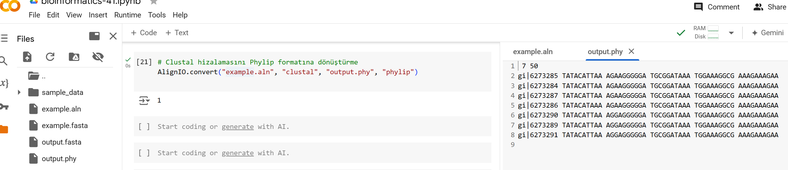
Biyoinformatik Araçları ve Kütüphaneleri
Hizalamayı Farklı Bir Formata Dönüştürme: Bu kod, bir hizalama dosyasını Clustal formatından Phylip formatına dönüştürür.

Slide 16
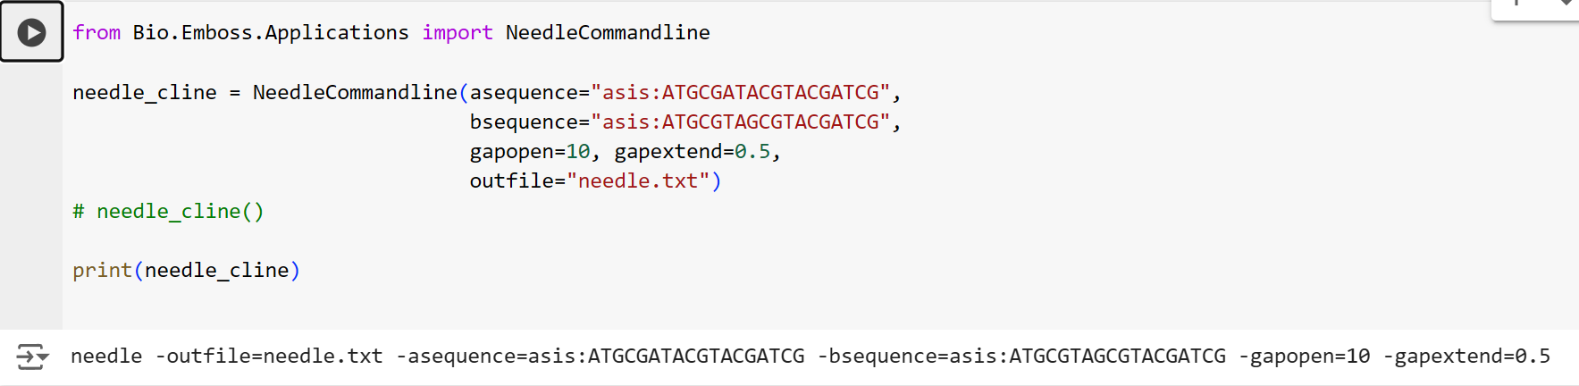
Biopython ile İleri Düzey Uygulamalar
SeqIO ve AlignIO gibi modüller sayesinde biyoinformatik analizlerde farklı formatlar arasında dönüşüm yapabilir, dizileri hizalayabilir ve bu diziler üzerinde çeşitli analizler gerçekleştirebiliriz.
Dizi Benzerliği Analizi
Diziler arasındaki benzerliği analiz etmek için, dizilerin hizalanması gereklidir. Bunun için Biopython’da EMBOSS Needle veya MUSCLE gibi araçları kullanabiliriz.
Needleman-Wunsch Global Alignment:

Slide 18
Keyifli Çalışmalar...
https://github.com/SevdanurGENC/Bioinformatics-with-Biopython-Lecture-Notes

